Slide 1
NASTAVA NA DALJINU 17. 3. 2020.
OŠ DRAGUTINA DOMJANIĆA
SVETI IVAN ZELINA
RAVNATELJICA GORDANA ČOSIĆ

Slide 2
EDMODO
Naše virtualne učionice nalaze se na Edmodu: https://new.edmodo.com

Slide 3
POČETAK STVARNE NASTAVE NA DALJINU
U SRIJEDU 18. 3. 2020. SLUŽBENO POČINJE OBAVEZNA NASTAVA NA DALJINU!
Sve do sada bilo je testiranje virtualnih učionica i organizacije rada.
Jesmo li spremni? Naravno.
Krećemo korak po korak i zajedno učimo!

Slide 4
TJEDAN OD 16. 3. DO 20. 3. A-SMJENA
Pratimo redovan raspored sati koji ste dobili na početku školske godine, ne raspored na televiziji.
OVAJ TJEDAN RADIMO PREMA RASPOREDU A-SMJENE:
Učenici od 1. do 4. razreda raspored jutarnje smjene.
Učenici od 5. do 8. razreda raspored poslijepodnevne smjene.
Učenici PŠ Prepolno: jutarnja smjena – učiteljica Ivana Kožić, poslijepodnevna smjena – učiteljica Ana Poldrugač
PŠ Komin ne mijenja raspored jer stalno rade u jutarnjoj smjeni.
SLJEDEĆI TJEDAN PRATITE RASPORED B-SMJENE.

Slide 5
OBJAVE NASTAVNOGA MATERIJALA I ROK ZA ODGOVOR
Učitelji svako jutro od 8 do 10 sati objavljuju nove nastavne sadržaje.
Objavljuju se nastavni sadržaji za predmete toga dana.
Rok do kojega trebate nešto riješiti ili odgovoriti na objavu, određuje učitelj.
Najkraći rok u kojemu učenici trebaju odgovoriti na objavu učitelja i riješiti zadatak je u roku 24 sata od objave.
Najduži rok u kojemu učenici trebaju odgovoriti na objavu učitelja i riješiti zadatak je do sljedećega sata iz toga predmeta (po rasporedu).

Slide 6
TELEVIZIJSKI PROGRAM
Na televiziji se prikazuju dva programa važna za naše učenike:
za učenike od 1. do 4. razreda Škola na Trećem (HRT 3)
za učenike od 5. do 8. razreda Škola za život (Sportska televizija)
Ne morate pratiti televizijski program u vrijeme emitiranja – svi su sadržaji dostupni na YouTubeu.
Kada učitelji budu željeli iskoristiti televizijske materijale Škole na Trećem ili Škole za život, objavit će uputu u Edmodu i staviti poveznicu preko koje ćete pristupiti tom sadržaju.

Slide 7
NASTAVNI MATERIJALI
Nastavni materijali koje učitelji objavljuju imat će dužinu trajanja petnaestak minuta (otprilike).
Učenici su obavezni pristupiti svim objavljenim nastavnim materijalima u svojim virtualnim učionicama.

Slide 8
IZOSTANAK UČENIKA
Ako učenik tijekom cijeloga dana ne pristupi virtualnoj učionici, razrednik bilježi izostanak učenika.
Izostanak učenika roditelj je dužan opravdati.

Slide 9
DODATNA NASTAVA
Učitelji će dodavati sadržaje za dodatnu nastavu.
Nekoliko je mogućnosti:
Komunicirat će s učenicima kao i do sada – emailom ili nekim uhodanim virtualnim putem.
Otvorit će podgrupu u razrednom odjelu u virtualnoj učionici te će u nju dodati učenike koji pohađaju dodatnu nastavu.

Slide 10
DOPUNSKA NASTAVA
Učitelji će u virtualnoj učionici otvoriti podgrupu za dopunsku nastavu te će u nju dodati učenike koji su je dužni pohađati.
Učenici su dužni pratiti upute učitelja i rješavati postavljene zadatke.

Slide 11
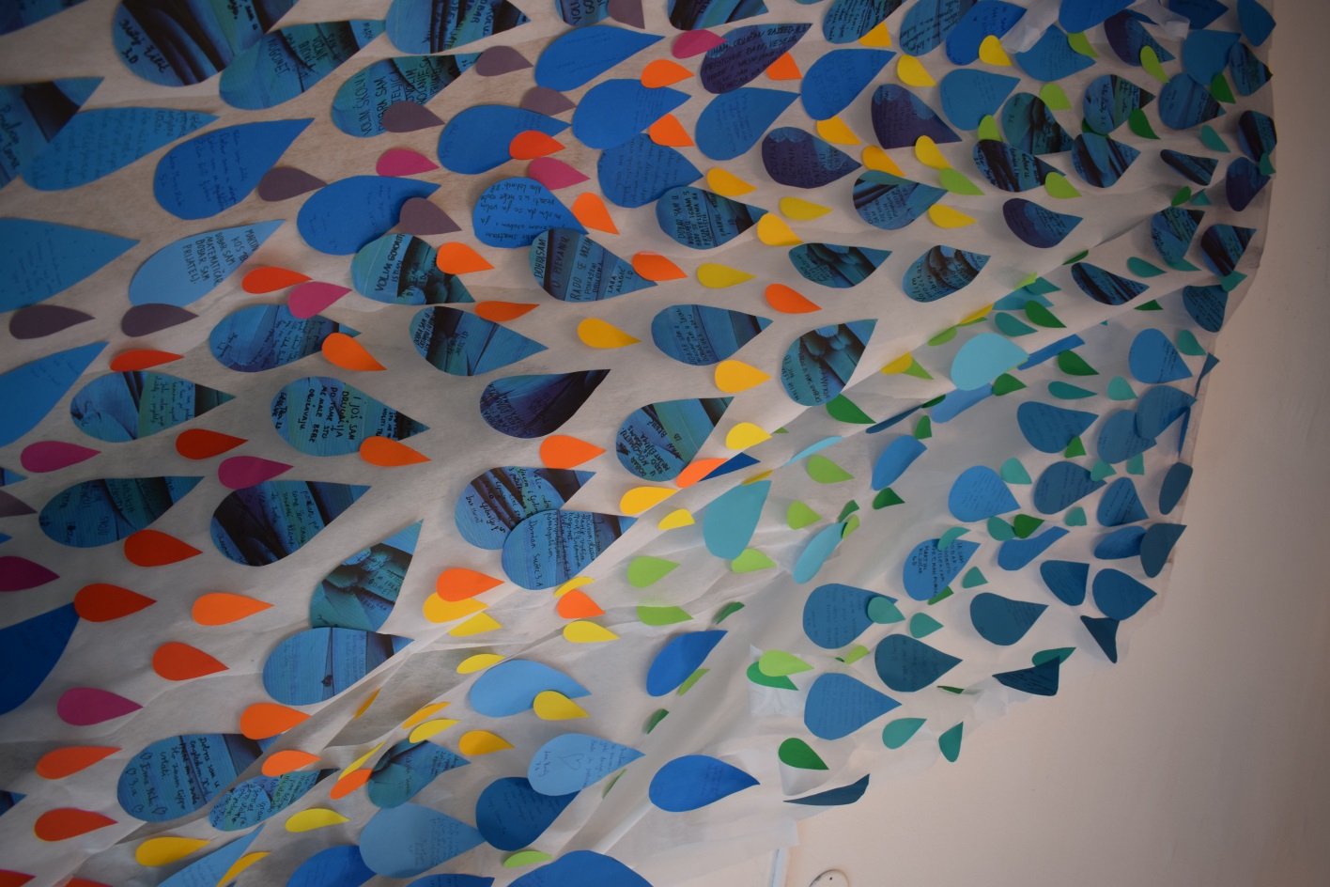
IZVANNASTAVNE AKTIVNOSTI
Učitelji će poticati učenike na kreativnost te će im povremeno dati neki zadatak.

Slide 12
KOMUNIKACIJA
1. – 4. razred: komunikacija se odvija na razini roditelj/staratelj – razrednik, roditelj/staratelj – predmetni učitelj.
5. – 8. razred: komunikacija se odvija na razini učenik – razrednik, učenik – predmetni učitelj. Po potrebi se uključuje roditelj/staratelj.
Na raspolaganju stoji i ravnateljica:
adresa e-pošte:
osnovna.skola.zelina@zg.t-com.hr
broj telefona: 01 20 60 918.

Slide 13
UČITELJI
Učitelji će učenicima davati točne upute što od njih očekuju.
Upute će biti jasne, precizne i razumljive.
Učitelj će učeniku dati povratnu informaciju o riješenosti zadatka te o učenikovu napretku.
Učitelj učenika vodi kroz proces učenja Nastave na daljinu te će učeniku pomoći ostvariti ishode predviđene nastavnim sadržajem.

Slide 14
RODITELJI/STARATELJI
Potiču dijete da prati Nastavu na daljinu.
Prate rad svoga djeteta kod kuće.
Potiču učenika na samostalan rad.
Prate komunikaciju svoga djeteta u virtualnom okruženju.
Komuniciraju s razrednikom, učiteljima i Školom.
Ispričavaju učenika ako ne sudjeluje u nastavi.

Slide 15
UČENICI RAZREDNE NASTAVE (1. – 4. RAZRED)
Prema uputi i dozvoli roditelja/staratelja pristupaju svojim virtualnim učionicama.
Uz pomoć roditelja/staratelja ili samostalno prate nastavne sadržaje.
Nastoje samostalno riješiti dobivene zadatke.
Pitaju roditelje/staratelje i učitelje ako nešto ne znaju riješiti.

Slide 16
UČENICI PREDMETNE NASTAVE (5. – 8. razred)
Svakodnevno se uključuju i prate zadatke u virtualnim učionicama.
Izvršavaju zadatke iz virtualnih učionica.
U virtualnim učionicama poštuju pravila pristojnoga ponašanja.
Preuzimaju odgovornost za svoje učenje i ispunjavanje obaveza.
Pitaju učitelje ako im nešto nije jasno.

Slide 17
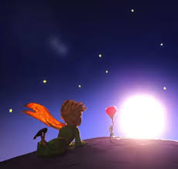
POTEŠKOĆE
Poteškoće su očekivane.
Poteškoće su normalne.
Poteškoće će nas odvesti korak dalje – riješit ćemo ih i nešto iz njih naučiti.
Škola (svi mi) će dati sve od sebe da vam pomogne u rješavanju svih poteškoća.

Slide 18
OČEKIVANI ISHODI
Naučit ćemo sudjelovati u Nastavi na daljinu.
Pomaknut ćemo osobne granice.
Naučit ćemo da sami snosimo odgovornost za svoj napredak.
Naučit ćemo organizirati svoje vrijeme.
Usvojit ćemo nastavne sadržaje.
Naučit ćemo da ne postoji nemoguće – ponekad samo malo zapnemo, ali sve riješimo.

Slide 19
JAKO JE VAŽNO ZNATI:
PONOSNA SAM NA SVE NAS: VELIKE I MALE ŠTO U NAŠOJ ŠKOLI SUDJELUJU U NASTAVI NA DALJINU.
JEDVA ČEKAM OPET VAS VIDJETI NA HODNICIMA NAŠE ŠKOLE!
DO PONOVNOG SUSRETA – PIŠITE, JAVLJAJTE SE, UČITE, DRUŽITE SE, IZAĐITE U PRIRODU, BUDITE DJECA I DIŠITE PUNIM PLUĆIMA!!!
UŽIVAJTE U UČENJU!!! ☺

Slide 20
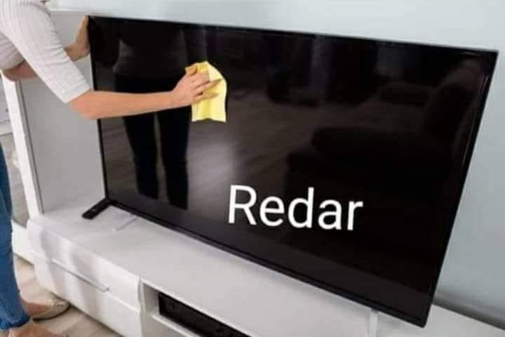
MOLIM REDARE DA OBRIŠU PLOČU!

